Slide 1

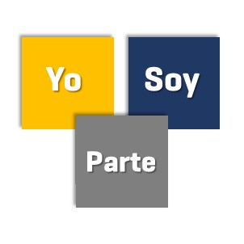

Capacitación Android

Slide 2
Activities
Una Activity es un componente que provee una pantalla con la que se puede interactuar.
Una aplicación generalmente se compone de varias Activities.

Slide 3
Activities
Una Activity en la aplicación es la principal y se ejecuta cuando esta inicia.
Una Activity puede invocar a otra. Cada vez que un Activity es invocada, la anterior se detiene, pero el sistema la preserva en un stack (back stack).
Cuando una nueva Activity comienza se agrega al back stack y esta toma el foco de la aplicación.

Slide 4
Back Stack
El back stack funciona con un mecanismo de Pila o LIFO (last in, first out), por lo que cuando se presiona el botón back, la Activity actual se remueve del stack (y se destruye) y la Activity anterior se reanuda.

Slide 5
Creación de una Activity
Para crear una Activity es necesario crear una subclase de Activity e implementar(sobrescribir) al menos el método onCreate() .
También es necesario declararla en el archivo Manifest.

Slide 6
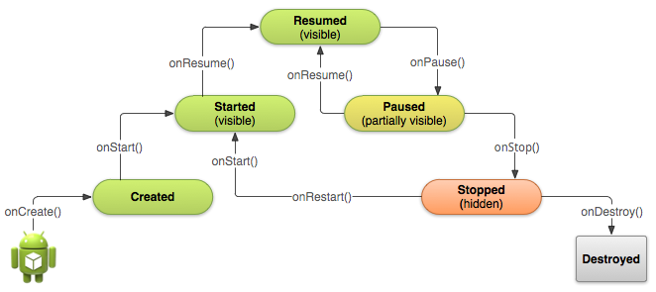
Ciclo de vida de una Activity

Slide 7
Ciclo de vida de una Activity
onCreate: Se ejecuta cuando el Activity es creado por primera vez.
onStart: Se ejecuta cuando el Activity esta a punto de ser visible.
onResume: Se ejecuta cuando el Activity se termino de cargar en la pantalla, justo antes que se pueda interactuar con ella.
onPause: Se ejecuta cuando otra Activity se va a ejecutar.
onStop: Se ejecuta cuando el Activity ya no es visible.
onDestroy: Se ejecuta antes de que el Activity sea destruido.
onRestart: Se ejecuta cuando un Activity que fue cerrado se invoca nuevamente.

Slide 8
Referencias
https://developer.android.com/guide/components/activities?hl=es-419

